Slide 1
ΜΑΘΗΜΑΤΙΚΑ Β’ ΓΥΜΝΑΣΙΟΥ
Σχ.έτος 2016-2017
Ο ΑΡΙΘΜΟΣ Π
Υπεύθυνος καθηγητής: Δημήτρης Ανδρεσάκης
Μαθήτρια: Ευαγγελία Παπαπαύλου

Slide 2
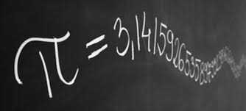
Ο αριθμοσ π

Slide 3
Τι είναι το π;
Ο αριθμός π είναι μια μαθηματική σταθερά,που ορίζεται ως ο λόγος της περιφέρειας προς τη διάμετρο ενός κύκλου, ενώ με ακρίβεια οκτώ δεκαδικών ψηφίων είναι ίση με 3,14159265.
Εκφράζεται με το ελληνικό γράμμα π από τα μέσα του 18ου αιώνα, ενώ μερικές φορές γράφεται ως pi.
Ο π είναι ένας άρρητος αριθμός, κάτι που σημαίνει ότι δεν μπορεί να εκφραστεί ακριβώς ως λόγος δύο ακεραίων (όπως 22/7 ή άλλα κλάσματα που χρησιμοποιούνται συνήθως για την προσέγγιση του π)·
Τα ψηφία φαίνεται να εμφανίζονται με τυχαία σειρά, αν και δεν έχει ανακαλυφθεί ακόμη κάποια απόδειξη για αυτό.

Slide 4
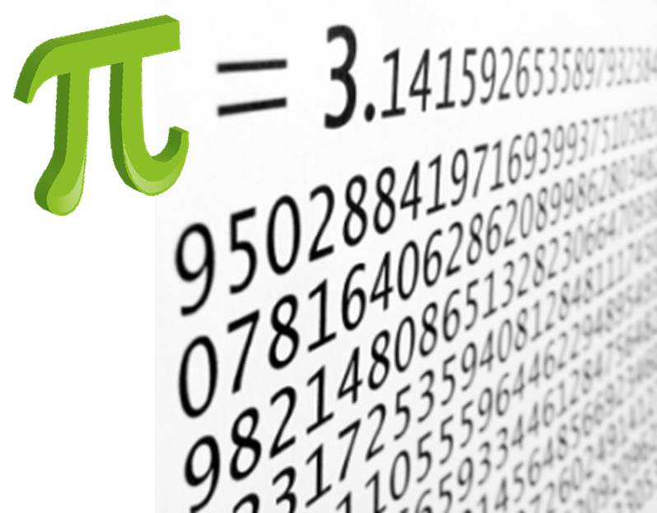

Slide 5
H ιστορία του Π
To πρόβλημα του τετραγωνισμού του κύκλου είναι ένα από τα σημαντικότερα της ιστορίας των μαθηματικών. Απασχόλησε για 2500 χρόνια όχι μόνο τους μαθηματικούς αλλά και το ευρύ κοινό.
Η έκφραση «τετραγωνισμός του κύκλου» στην καθομιλουμένη, έφτασε να σημαίνει μεταφορικά πρόβλημα δυσεπίλυτο έως και άλυτο.
Ο όρος «τετραγωνισμός» δημιουργήθηκε στην αρχαία Ελλάδα

Slide 6
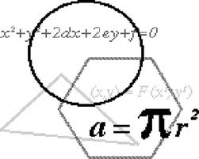

Slide 7
Τετραγωνισμοσ
σημαίνει κατασκευή ενός τετραγώνου με εμβαδόν ίσο με το δοθέν σχήμα, χρησιμοποιώντας μόνο κανόνα και διαβήτη και με βήματα πεπερασμένα σε πλήθος.
Με την εξέλιξη της γεωμετρίας επιτεύχθηκε ο τετραγωνισμός όλων των ευθύγραμμων σχημάτων. Αυτό είχε ως αποτέλεσμα να αρχίσει η προσπάθεια τετραγωνισμού καμπυλόγραμμων σχημάτων, και πρώτα από όλα βέβαια του κύκλου

Slide 8
Το π στην πυραμίδα της Giza.
Η πυραμίδα της Giza είναι ένα από τα 7 θαύματα του κόσμου και χρονολογείται περίπου το 3.000 π.Χ.
Μια από τις θαυμαστές αναλογίες της πυραμίδας αυτής είναι ο λόγος του ύψους της προς τη βάση της, ο οποίος είναι ίσος περίπου με τον αριθμό π.
O λόγος αυτός δίνει την τιμή 3,1399667, αλλά είναι υπολογισμένος χωρίς να υπολογιστεί η αφαίρεση του ογκόλιθου από την κορυφή της.

Slide 9
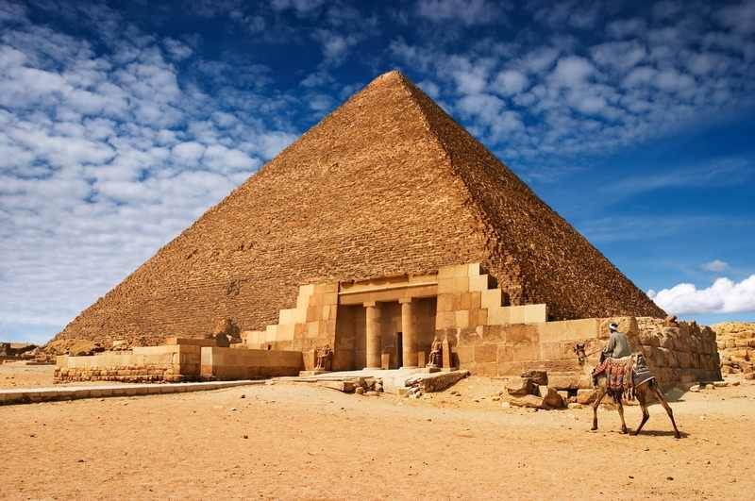
Η πυραμίδα της Giza

Slide 10
Υπολογίζεται ότι:
Σύμφωνα με το αρχικό της ύψος, ο λόγος είναι 3,1428571, δηλαδή 7 1/3 ακριβώς.
Το 1853, ο Η. C. Agnew έγραψε ένα γράμμα από την Αλεξάνδρεια για τη σχέση του λόγου αυτού με τον τετραγωνισμό του κύκλου .
Η τιμή 7 1/3 προσεγγίζει το π με σχετικό σφάλμα 0,04%, δηλαδή με εξαιρετική ακρίβεια για την εποχή

Slide 11
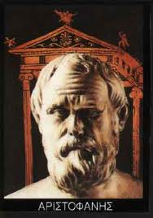
Αναφορεσ στον τετραγωνισμο
Στην Π.Δ. γίνονται αναφορές σε δύο σημεία
Ο Αριστοφάνης (448 – 385 π. Χ.) στο έργο του Όρνιθες, 414 π.Χ. κάνει αναφορά σχετική με τον τετραγωνισμό του κύκλου.
Στους στίχους 1001-1009 ο γεωμέτρης
Μέτων, περιγράφοντας στον Πισθέταιρο
κάποια αρχιτεκτονικά σχέδια, αναφέρει
ότι θα τετραγωνίσει τον κύκλο.

Slide 12
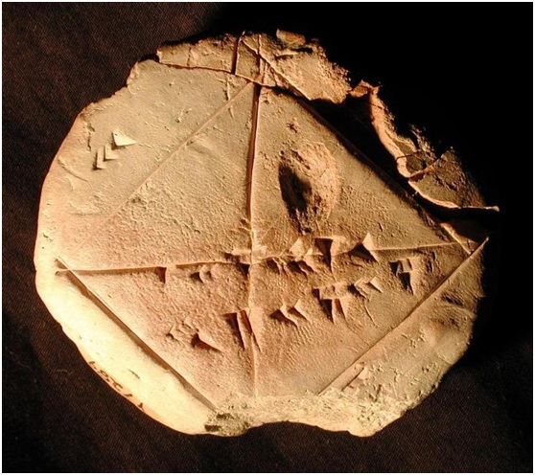
Πρώτοι….
Οι Βαβυλώνιοι
χρησιμοποιούσαν την τιμή π= 3.
Αλλά και οι Αιγύπτιοι.
Το αρχαιότερο μαθηματικό κείμενο είναι ο πάπυρος Rhind ή πάπυρος Ahmes.Ο πάπυρος αυτός περιέχει 84 προβλήματα με τις λύσεις τους.

Slide 13
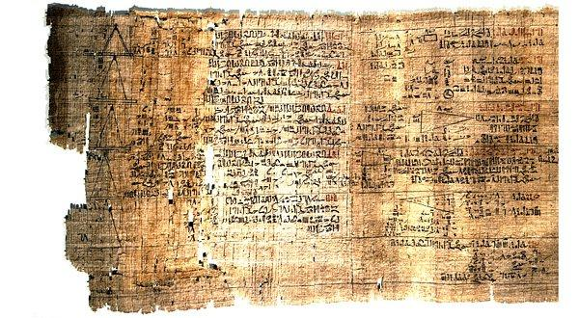
ο παπυροσ Rhind ή Ahmes

Slide 14
Το προβλημα με αριθμ. 50
Το πρόβλημα του αιγυπτιακού παπύρου που παρουσιάζει ενδιαφέρον ως προς την προσέγγιση της τιμής του π είναι το πρόβλημα νούμερο 50 το οποίο πραγματεύεται τον υπολογισμό του εμβαδού ενός κυκλικού αγρού.

Slide 15
Οι Έλληνες
Οι Έλληνες γεωμέτρες δεν επιθυμούσαν εμπειρική εκτίμηση του π .
Γι’ αυτούς η γεωμετρία ήταν επιστήμη «καθαρής γνώσης» και έπρεπε να φτάσουν θεωρητικά στην κατασκευή της πλευράς τετραγώνου ίσου εμβαδού με το δοθέντα κύκλο, με χρήση κανόνα και διαβήτη, σύμφωνα με τις επιταγές του Ευκλείδη. Επιπλέον, έπρεπε να αποδειχτεί και η ορθότητα της κατασκευής στην οποία θα κατέληγαν.

Slide 16
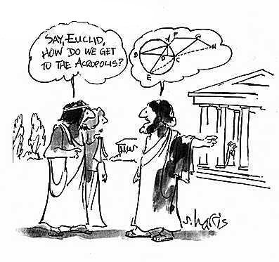

Slide 17
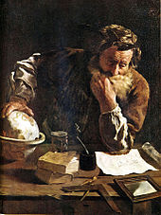

Slide 18
24 αιωνεσ αργοτερα
Αποδείχτηκε ότι
το πρόβλημα του τετραγωνισμού του κύκλου δεν λύνεται με κανόνα και διαβήτη, αλλά με άλλους τρόπους:
με μηχανικά κατασκευαζόμενες καμπύλες
με προσεγγιστικές μεθόδους.

Slide 19
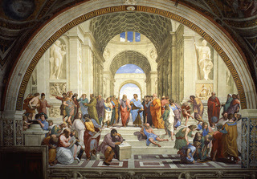
H σχολή των Αθηνών

Slide 20
Αρχαίοι Έλληνες γεωμέτρες
O Αναξαγόρας ο Κλαζομένιος (499-428 π. Χ.)
ήταν ο πρώτος Έλληνας που προσπάθησε να βρει μια συγκεκριμένη σχέση ανάμεσα στον κύκλο και στο τετράγωνο.
Ο Ιπποκράτης ο Χίος (~470 π. Χ.) ήταν ο πρώτος που υπολόγισε ακριβώς το εμβαδόν σχημάτων που περιβάλλονται από καμπύλες, και συγκεκριμένα κυκλικά τόξα.
Ο Αντιφών (430 π. Χ.), Έλληνας σοφιστής και φιλόσοφος που ασχολήθηκε με τον τετραγωνισμό του κύκλου και υπολόγισε το εμβαδόν του.
Ο Βρύσων (~430 π. Χ.), προχώρησε ένα βήμα. Υπολόγισε τα εμβαδά δύο τετραγώνων, ενός εγγεγραμμένου και ενός περιγεγραμμένου σε κύκλο, και κατασκεύασε ένα ενδιάμεσο τετράγωνο.

Slide 22
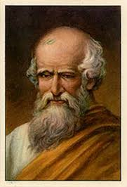
Ευκλείδης, (300 π. Χ.) φαίνεται να γνώριζε ότι το π βρίσκεται κάπου ανάμεσα στο 3 και το 4, απλά δεν το έγραψε κάπου ρητά.
Αρχιμήδης ο Συρακούσιος.
(287-212π.Χ.) εφευρέτης,
μαθηματικός και φυσικός :
Το έργο του Κύκλου Μέτρησις
είναι η πρώτη ολοκληρωμένη
μελέτη για τη μέτρηση
του κύκλου.

Slide 23
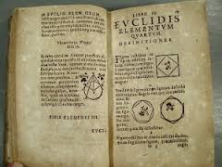

Slide 24
Στο έργο του Αρχιμήδη
Κύκλου Μέτρησις
διαπιστώνονται
Κάθε κύκλος είναι ίσος προς ένα ορθογώνιο τρίγωνο του οποίου η μία κάθετη πλευρά ισούται με την ακτίνα και η άλλη με την περίμετρο του κύκλου.
2) Ο λόγος ενός κύκλου προς το τετράγωνο που έχει πλευρά τη διάμετρο είναι ίδιος με το λόγο του 11 προς το 14.
3) Η περίμετρος κάθε κύκλου είναι μικρότερη από το τριπλάσιο και ένα έβδομο της διαμέτρου και μεγαλύτερη από το τριπλάσιο και δέκα εβδομηκοστά πρώτα αυτής.

Slide 25
Οι Ρωμαίοι
O ρωμαίος αρχιτέκτονας Βιτρούβιος (1ος αι. π.Χ.) για ένα πηγάδι κυκλικής διατομής αναφέρει ότι «έχει διάμετρο 4 ποδών και περίμετρο 21/21 ποδών», δηλαδή υπονοεί την τιμή 8,25 π = 3,12

Slide 26
Ήταν σημαντικός σταθμός στην ιστορία του π. Υπήρξε διάσημος αστρονόμος που έζησε και εργάστηκε στην Αλεξάνδρεια.
Πτολεμαίος ο Κλαύδιος
(91- 161 μ.Χ.)

Slide 27
Άλλοι σπουδαίοι Έλληνες μαθηματικοί
ο Ήρων (1ος αι. μ. Χ.),
ο Διόφαντος (3ος αι. μ. Χ.),
ο Πάππος (τέλος του 3ου αι. π.Χ.) και
η Υπατία με την οποία και τελείωσε η λαμπρή περίοδος της άνθησης των ελληνικών μαθηματικών. Κανένας όμως από αυτούς του μαθηματικούς δεν βοήθησε στην ιστορία του π, και εδώ τελειώνει η προσφορά των Ελλήνων με αποκορύφωμα τον «χρυσή εποχή» του Ευκλείδη, του Αρχιμήδη κ.α.

Slide 28
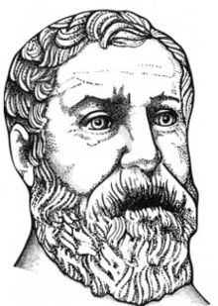
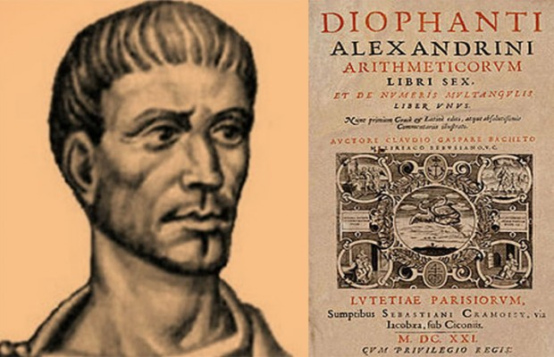
Ήρων

Slide 30
Στα χρόνια που ακολούθησαν η βιαιότητα των Ρωμαίων έδωσε τη θέση της στην παρακμή και υπερίσχυσαν ο μυστικισμός και οι προκαταλήψεις

Slide 31
Κίνα, Ινδία, Αραβία
από το 2ο μέχρι τον 8ο μ. Χ. αι.
πραγματοποιείται σπουδαία επιστημονική πρόοδος στην Κίνα και στην Ινδία:
δύο από τα σπουδαιότερα κέντρα μαθηματικών σπουδών

Slide 32
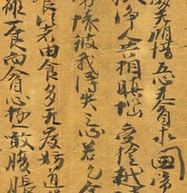
Κίνα
Στην Κίνα αναπτύχθηκαν από τα αρχαία χρόνια οι επιστήμες και τα μαθηματικά. Από το 12ο π.Χ. αι. χρησιμοποιούσαν στους υπολογισμούς τους την τιμή π = 3, την οποία θεωρούσαν ικανοποιητική μέχρι τον 1ο μ. Χ. αι.. Οι πληροφορίες για το επίπεδο των κινέζικων μαθηματικών, προέρχονται από το σύγγραμμα «Ιερόν βιβλίον της Αριθμητικής».

Slide 33
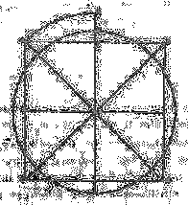
Ινδία
Για την Ινδία, αν και ο πολιτισμός της άνθησε περίπου την ίδια περίοδο με των Αιγυπτίων και των Βαβυλωνίων, δεν γνωρίζουμε πολλά πράγματα επειδή δεν έχουν διασωθεί πολλά στοιχεία για την πρώιμη ινδική ιστορία.

Slide 34
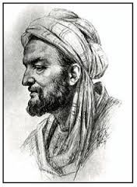
Αραβία
Οι Άραβες πρόσφεραν με δύο
τρόπους στον πολιτισμό και
στη μαθηματική επιστήμη:
Συγκέντρωσαν, διαφύλαξαν και
παρέδωσαν στους μεταγενέστερους πολύ σημαντικά έργα της αρχαιότητας, κυρίως των αρχαίων Ελλήνων
Καλλιέργησαν τα μαθηματικά στη σκοτεινή περίοδο του μεσαίωνα, παραδίδοντας στους Ευρωπαίους τις γνώσεις τους και το ινδικό σύστημα αρίθμησης.

Slide 35
Το π ως σύμβολο
Από την αρχαία Ελλάδα μέχρι την εποχή των Ρωμαίων δεν υπήρχε κάποιο σύμβολο για το λόγο της περιφέρειας του κύκλου προς τη διάμετρο. Το ίδιο συνέβη και με τους Άραβες και τους Κινέζους.
Στα μεσαιωνικά λατινικά περιγράφεται ως η ποσότητα με την οποία όταν πολλαπλασιαστεί η διάμετρος, προκύπτει η περιφέρεια.
Ένας από τους πρώτους που χρησιμοποίησαν το π στα μαθηματικά ήταν ο William Oughtred (1574-1660 μ. Χ.) το 1647
Το 1794 ο Legendre δημοσίευσε το έργο του Éléments de Géométrie. Από τότε και μετά σχεδόν όλοι οι μαθηματικοί χρησιμοποιούσαν το σύμβολο π με τον ίδιο τρόπο που το χρησιμοποιούμε και εμείς σήμερα.

Slide 36
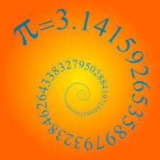

Slide 38
ΕΥΧΑΡΙΣΤΩ ΓΙΑ ΤΗΝ ΠΡΟΣΟΧΗ ΣΑΣ!

